Slide 1
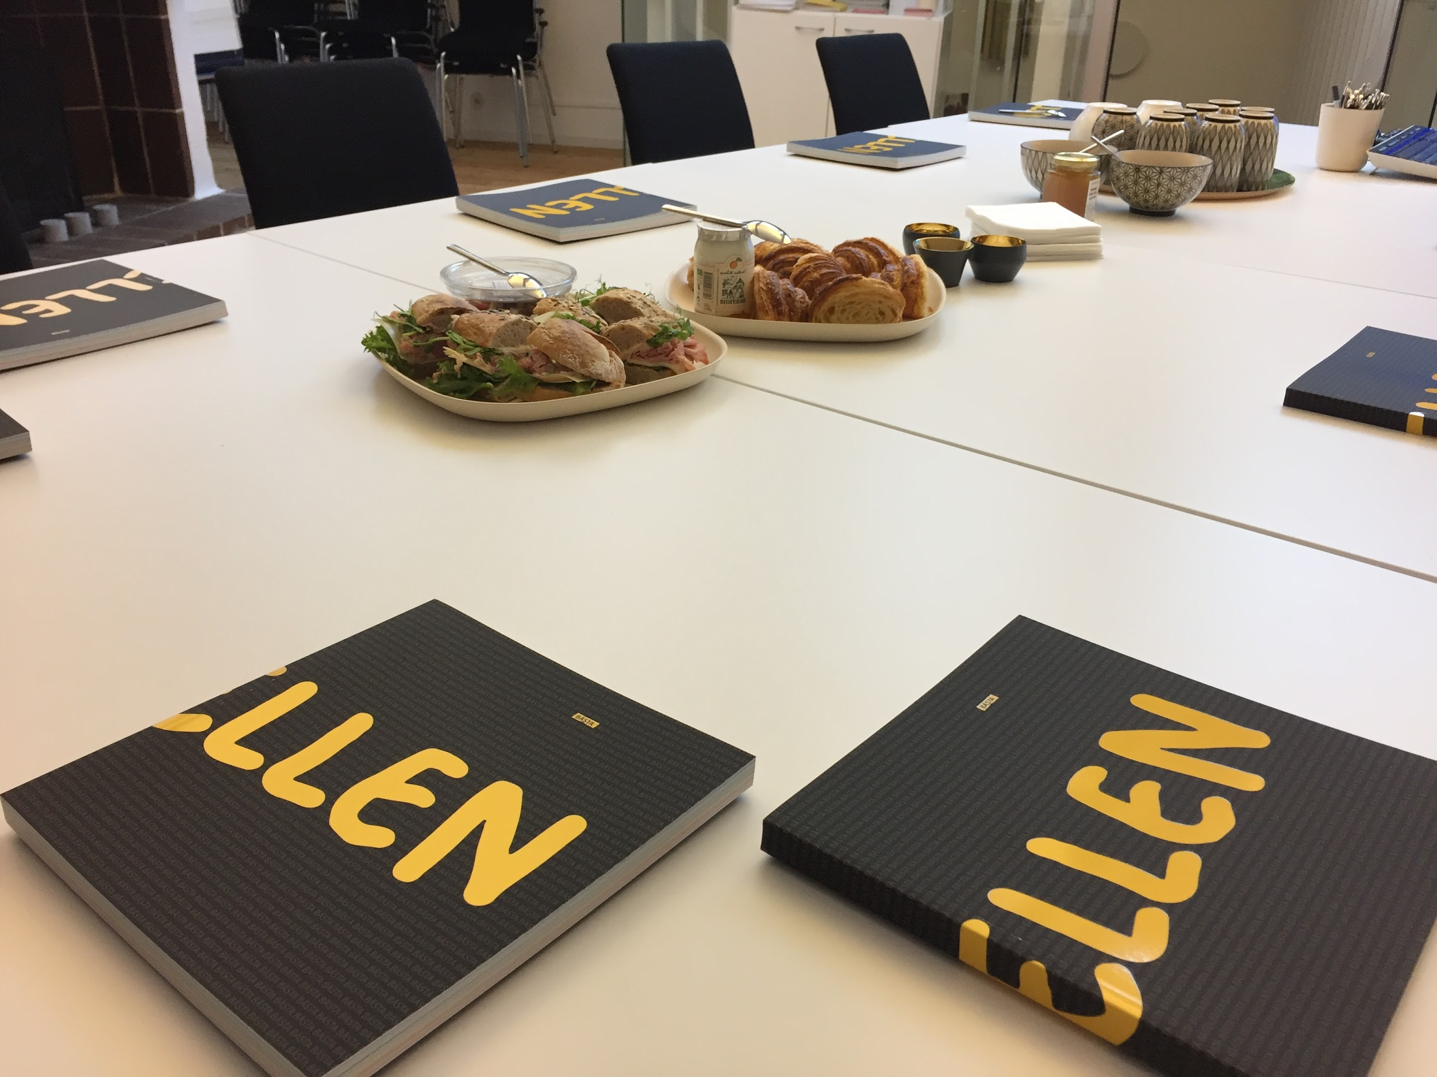
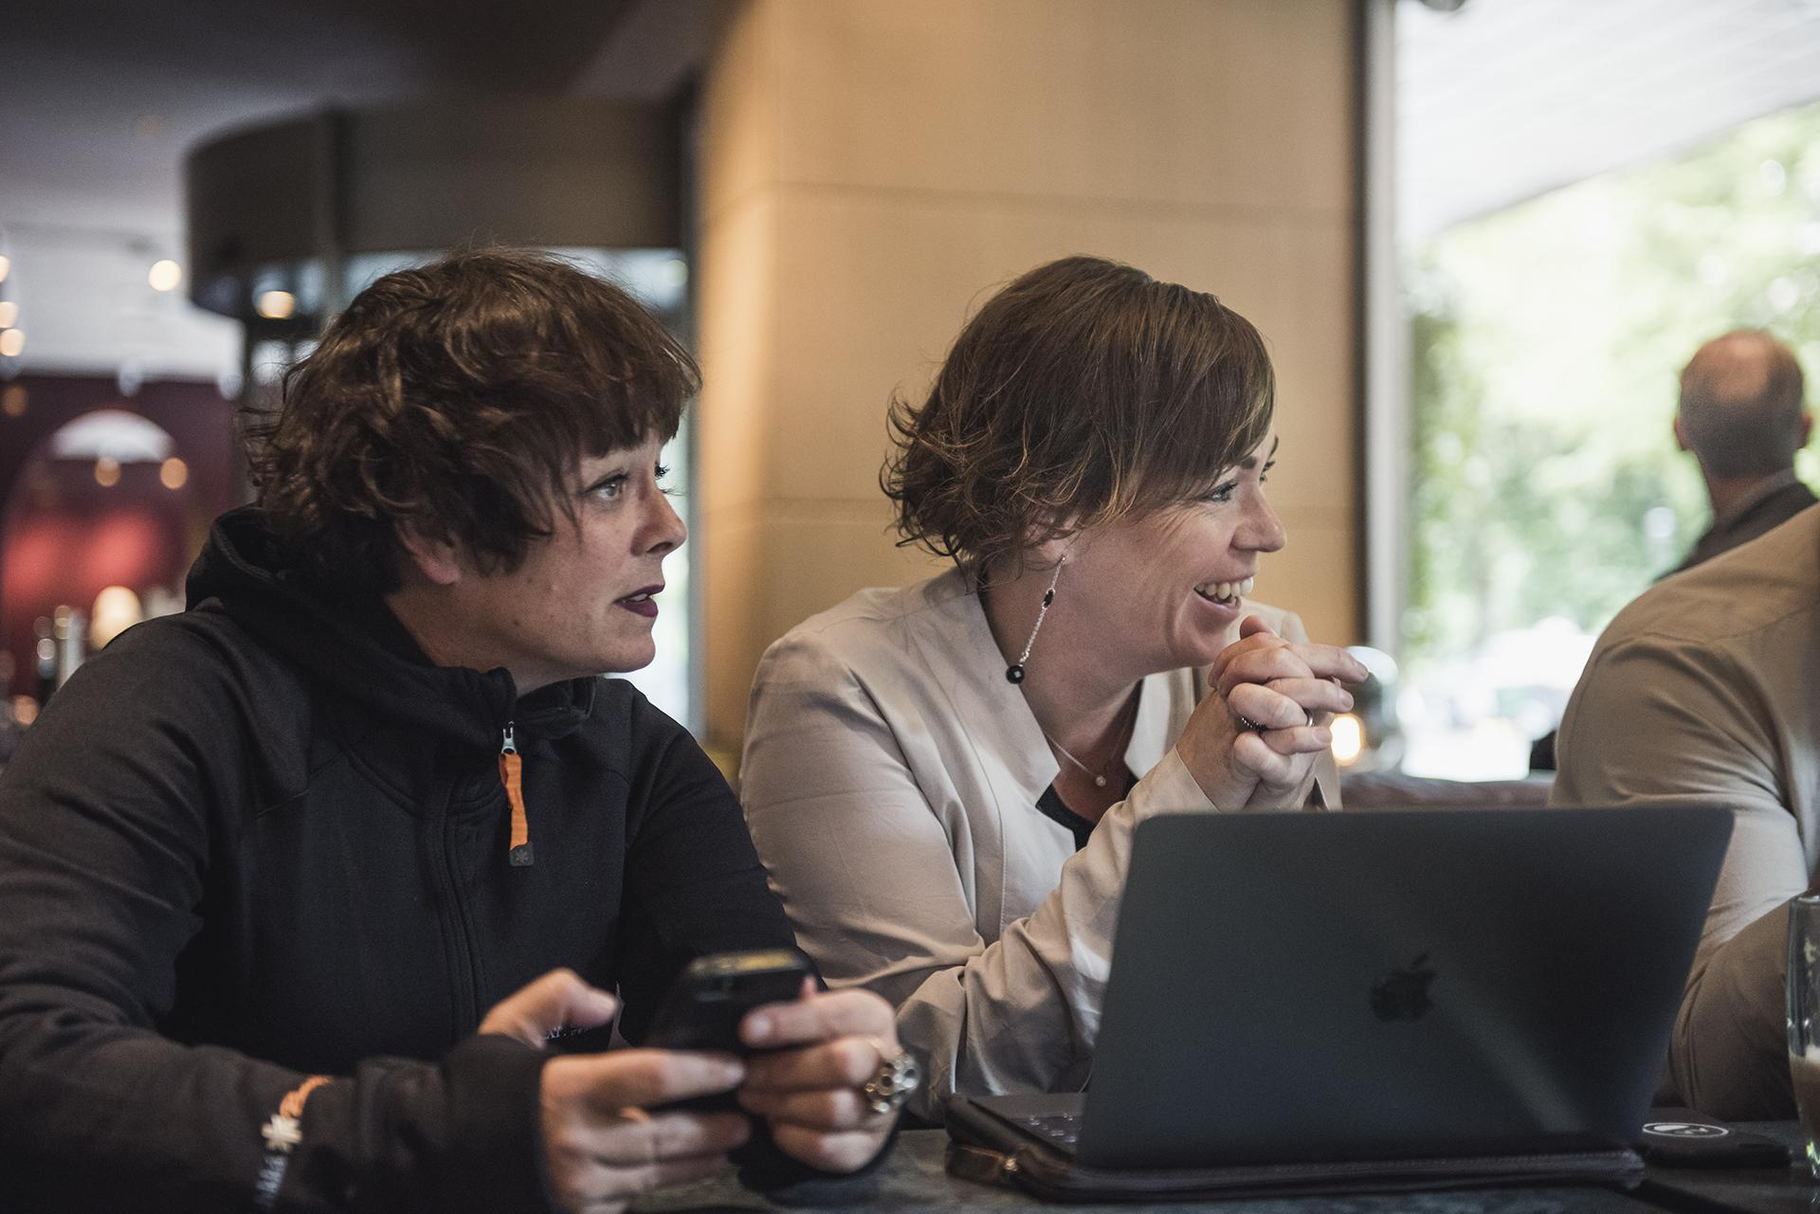
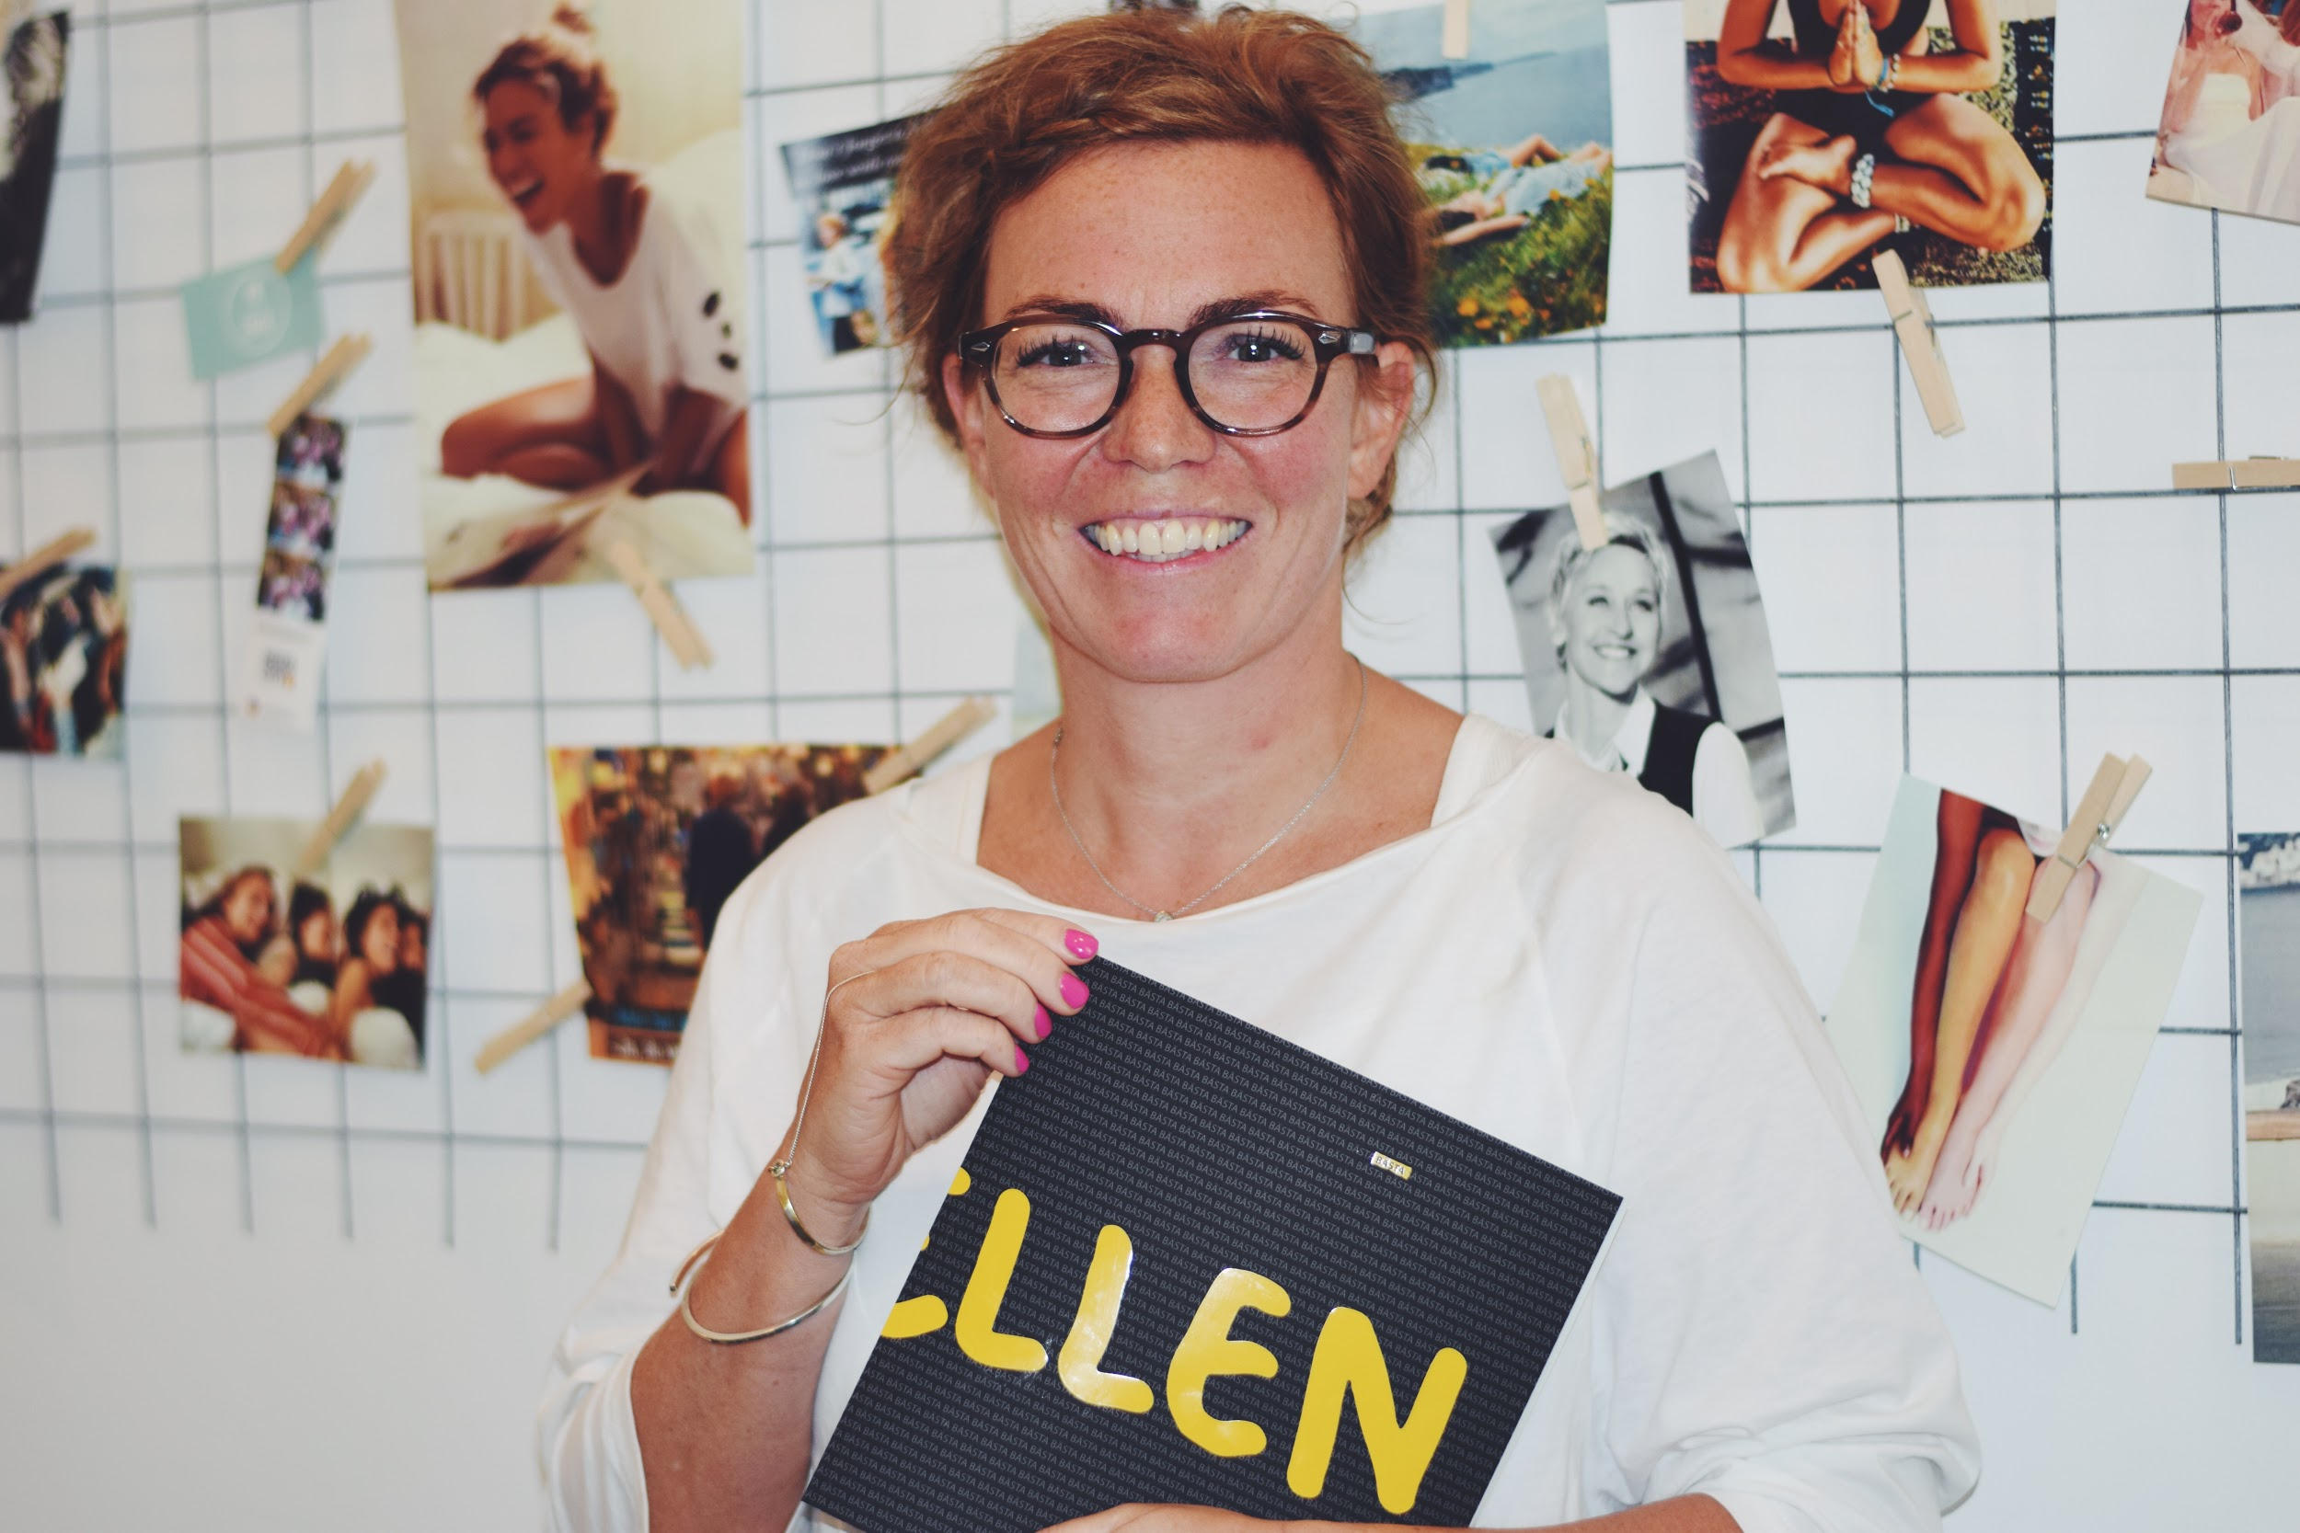
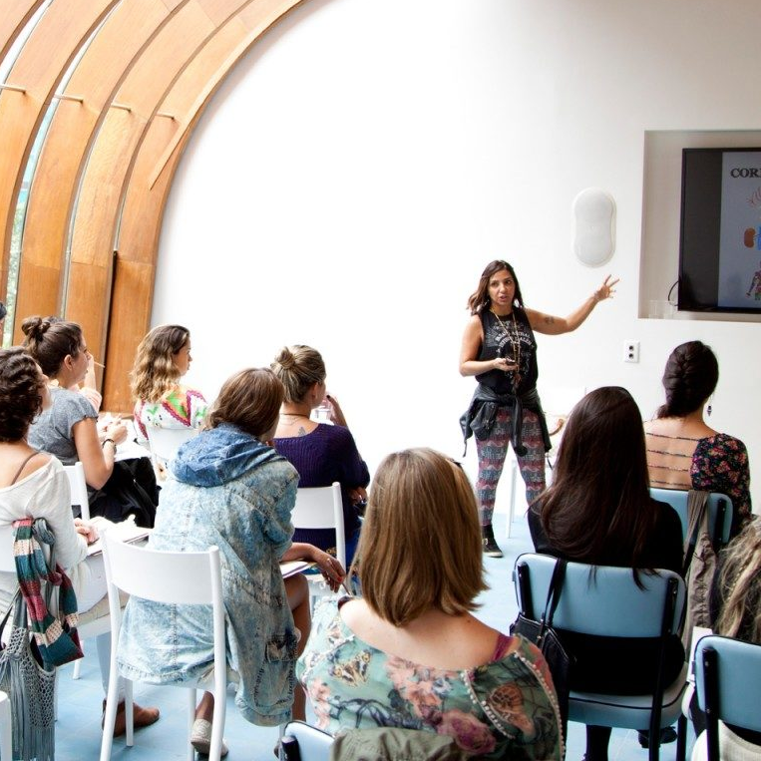
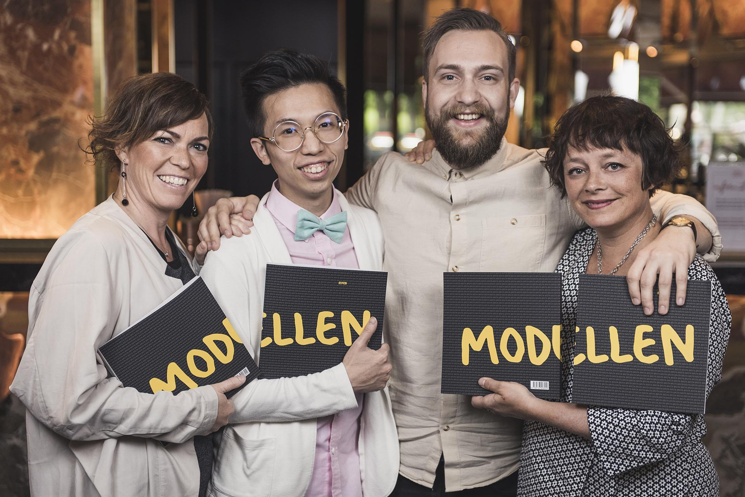
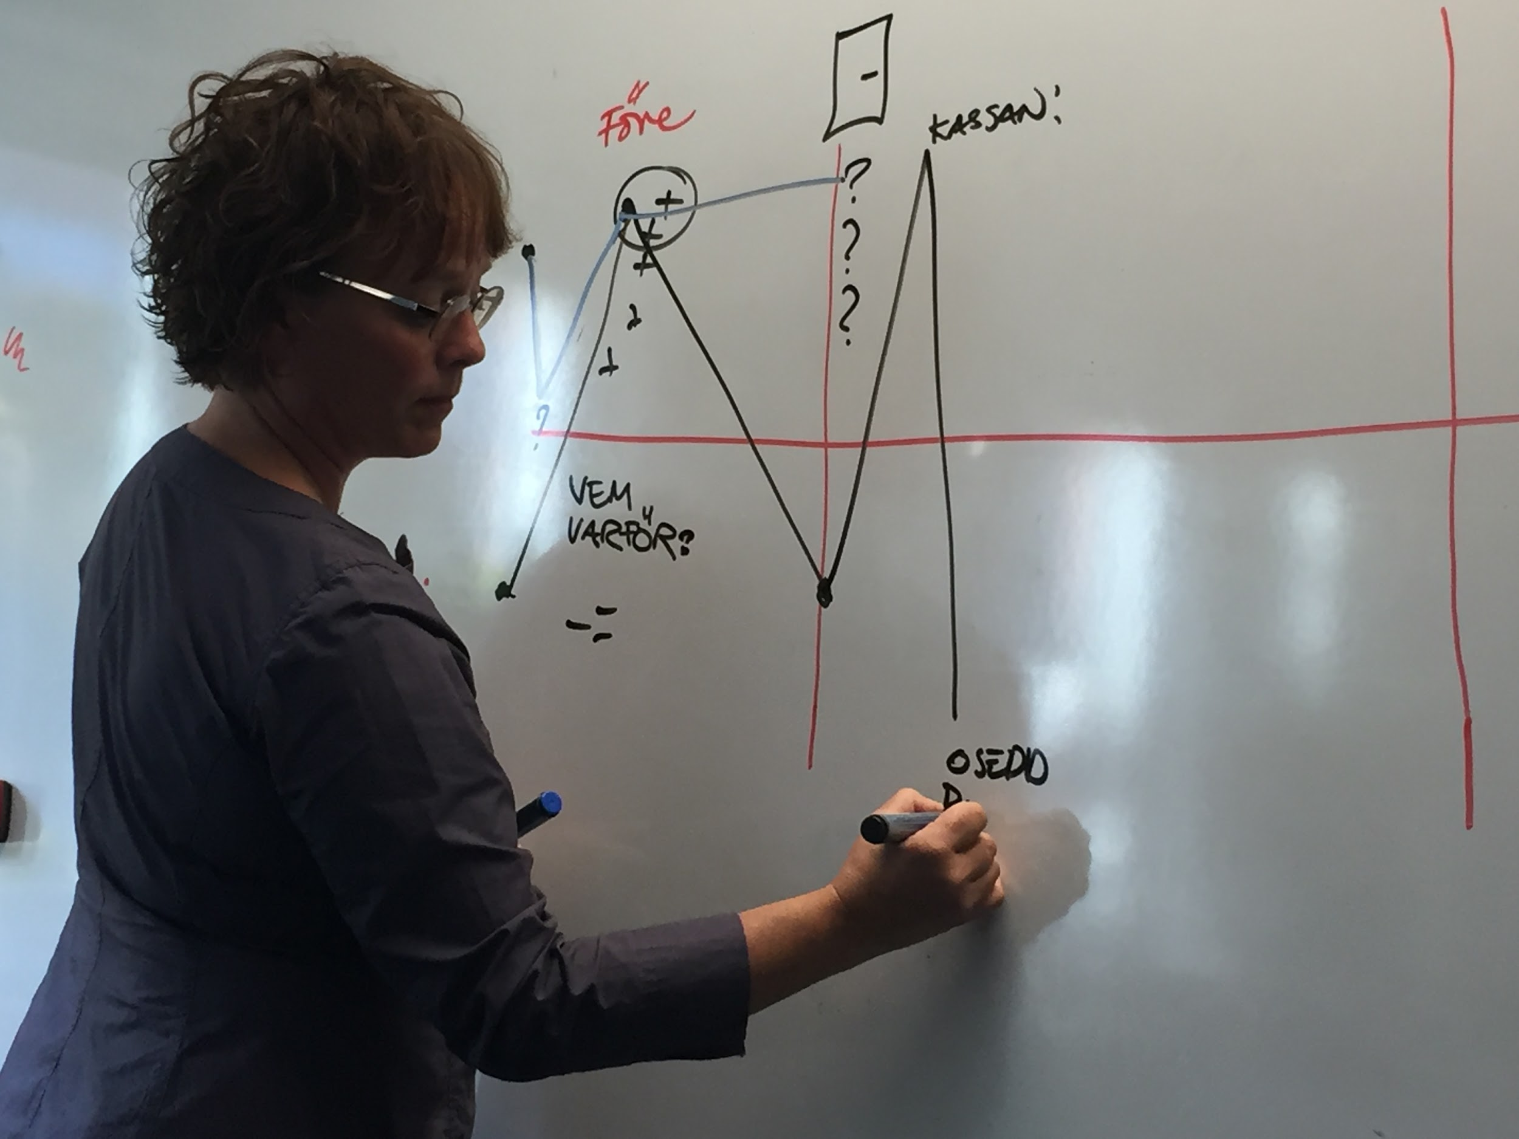
Charlotta Rydholm, .tobegin & Anna Laurin, Waybeyond
Notes:
MODERATOR: Charlotta Rydholm, facilitator från Tobegin, och Anna Laurin, kommunikationsstrateg från Waybeyond, har skrivit en bok som heter Bästa Modellen. Den kom ut för exakt ett år sedan. Boken används som grund till inspirationsföreläsningar och workshops i tidig fas vid förändringsarbeten.
Ni kommer från bolagen Tobegin och Waybeyond. Säger det något om er eller om boken?

Slide 2
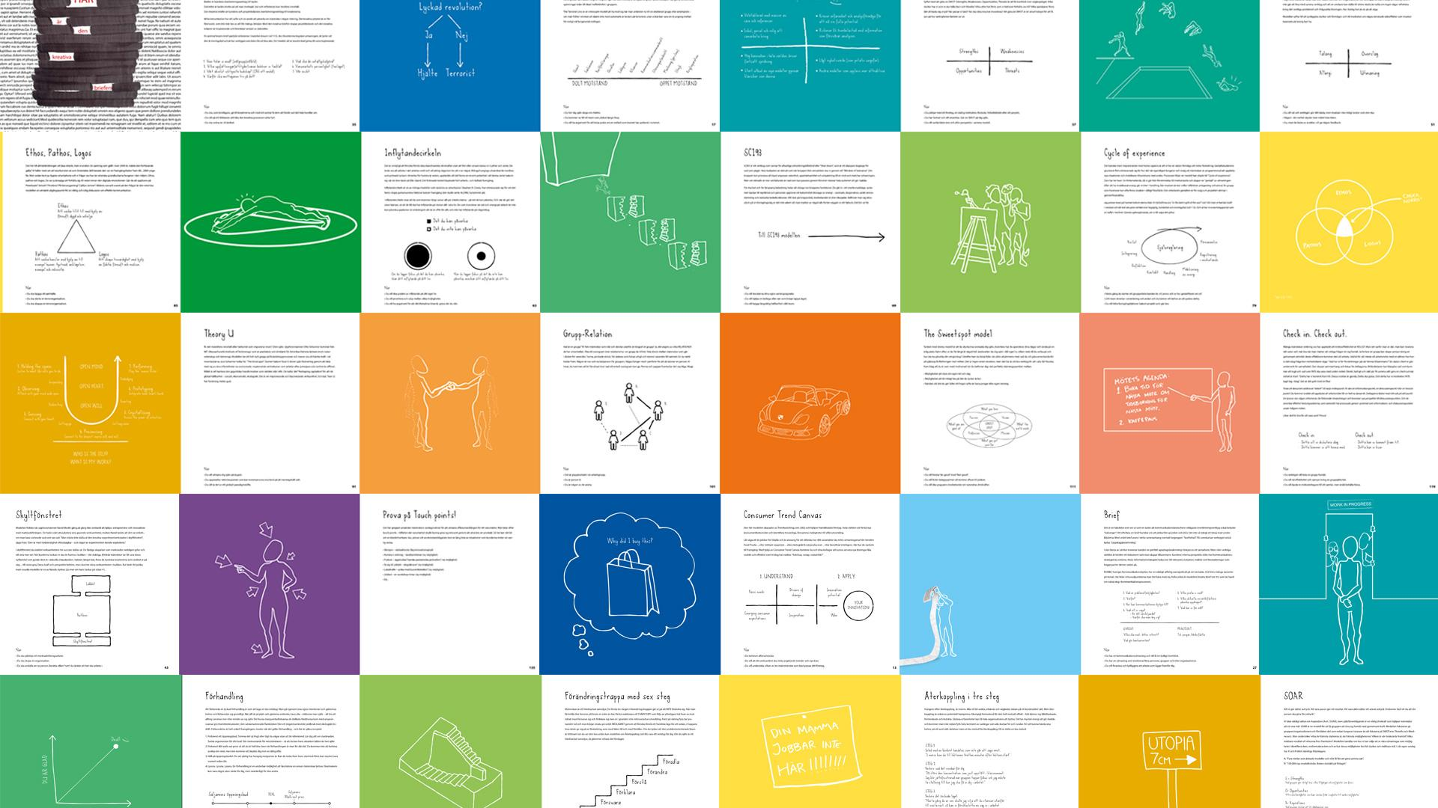
Notes:
CHARLOTTA: Det berättar att vi är väldigt intresserade av hur man kommer igång - .tobegin - och hur man tar sig vidare- way beyond - i livets alla skeden. Vi är två projektmänniskor, som märkt hur antalet projekt och förändringsarbeten exploderar i samhället. Det är härligt, men inte alltid enkelt. En del människor har nyorientering i sig - men många är trygghetssökande vanedjur, som är skeptiska till förändring.
Boken hjälper oss att mötas och föra riktiga och viktiga samtal om verkligheten vi skapar ihop.
C.Här uppe finns ju till exempel Sweet spot ...
A: För mig var ju Förändringstrappan en ögonöppnare. Den är ett smart sätt att undersöka varandras styrkor. Den synliggör på ett enkelt sätt vad projektmedlemmarna har med sig för erfarenheter in.
C: Talang & Överslag där borta är ju häftig …
A: Och Eisenhooverprincipen, som kommer från Franklin Coveys Seven Habits of Highly effective people och hjälper projektet att lägga tiden på rätt grejor.
Ok, vi kan inte prata om ALLA modellerna här idag.
Dagens tema: “Managing disruptive change in the age of transition” ger oss anledning att fundera på modellernas roll i en sådan tid och exemplifiera det med några modeller. Tycker du att det här verkar intressant - så kör vi en break out session i Loke klockan 11.50, där vi fördjupar oss i tre av bokens totalt 53 modeller.
Först av allt vill jag vara tydlig med en sak: Bästa Modellen är inte en bok om projektverktyg.

Slide 3
Projektverktyg finns till för att föra PROJEKT framåt.
Bästa Modellen är en hjälp för att föra MÄNNISKOR framåt.
Notes:
CHARLOTTA: Projektverktyg finns till för att föra PROJEKT framåt.
Bästa Modellen är en verktygslåda för att föra MÄNNISKOR framåt.
Vilket är helt avgörande. Engagemanget är projektens kärnkraftverk. När det är på plats kan vi lösa sakfrågorna tillsammans. Men när det saknas, stannar allting av.
Efter hundratals projekt i våra respektive karriärer har vi lagt märke till vissa mönster.

Slide 4
Projektverktyg finns till för att föra PROJEKT framåt.
Bästa Modellen är en hjälp för att föra MÄNNISKOR framåt.
Framgångsrika projektledare håller sig BÅDE
med projektverktyg och med människoverktyg.
Notes:
CHARLOTTA:
Projektverktyg finns till för att föra PROJEKT framåt.
Bästa Modellen är en verktygslåda för att föra MÄNNISKOR framåt.
Vilket är helt avgörande. Engagemanget är projektens kärnkraftverk. När det är på plats kan vi hitta konstruktiva lösningar tillsammans. När det saknas, stannar allting av.
Efter hundratals projekt i våra respektive karriärer har vi lagt märke till vissa mönster.
Duktiga projektmänniskor håller sig BÅDE med projektverktyg och människoverktyg.

Slide 5
Notes:
ANNA: Charlotta, du nämnde det här med skepsis till förändring.
Samhället ställer extremt stora krav på vår flexibilitet och föränderlighet just nu.
En del människor tycker att det är spännande. Men många vill inte, vägrar. FÖR hur förändringsbenägna är vi innerst inne? Testa dig själv på ett viktigt område. Boendet.
Låt oss säga, att du vaknar upp imorgon med ett besked på köksbordet om att du ska flytta till en ny adress, som någon annan har bestämt.
Det är VÄLDIGT FÅ människor som vill anpassa sig till ett sådant besked och möter det med glädje.

Slide 6
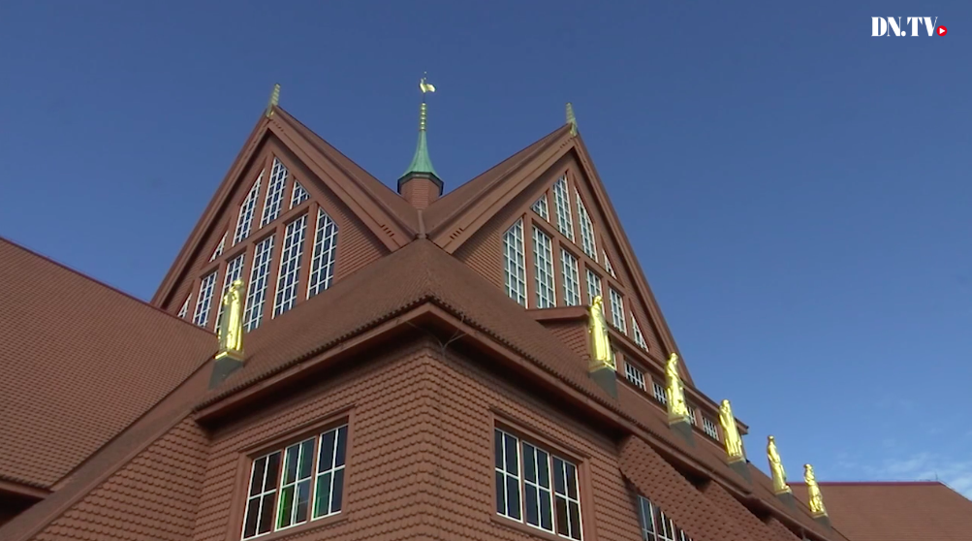
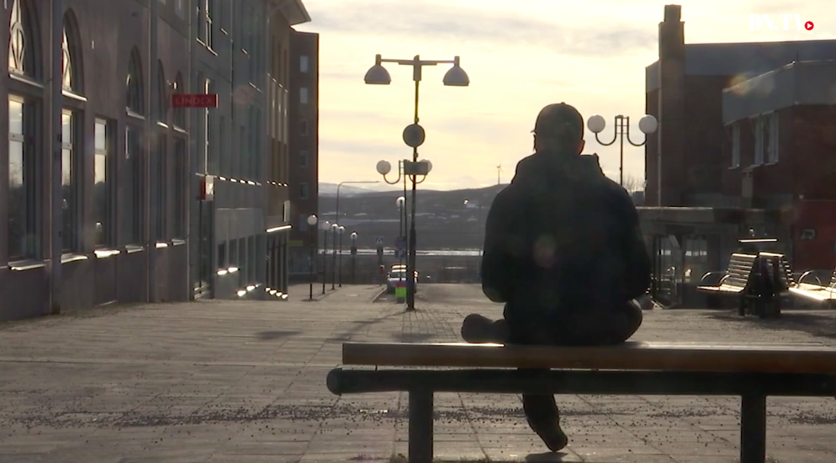
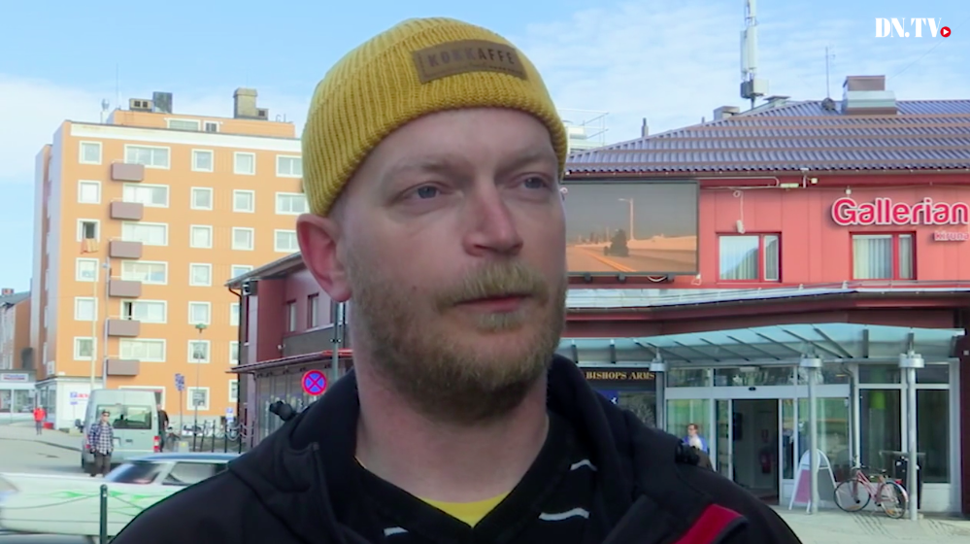
Notes:
ANNA: Tänk på Kiruna och all frustration som är förknippad med flytten av en stad.
I fredags inleddes flytten av det första huset. Förberedelserna har pågått i 30 år. Man är rädd att projektet ska leda till att befolkningen ger upp Kiruna och flyttar därifrån, hellre än att följa planerna.
I näringslivet pågår i överförd mening flytt av tusentals städer.
Och många projekt kan liknas med tvångsflytt.

Slide 7
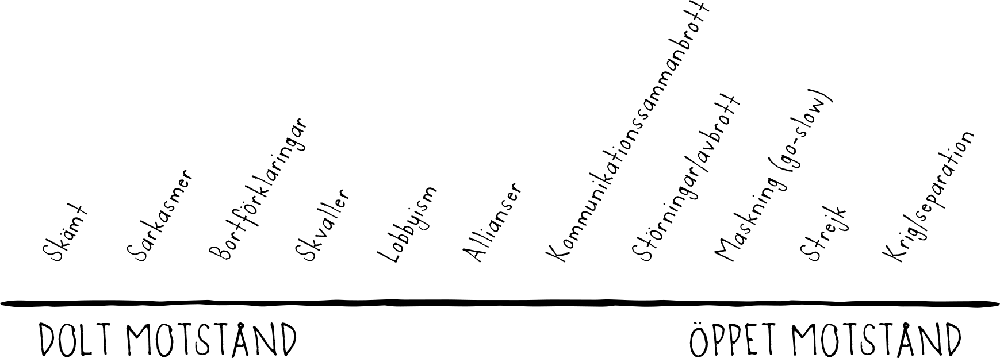
Notes:
ANNA: Det här är vad som händer när man inte har acceptans för det som pågår.
Terrorist line - föddes ur apartheids fall och är en del av ett större tankesystem, som heter Deep Democracy. Som också finns presenterat i boken.
Om en individ eller grupp inte VILL delta, så syns det i vardagen genom att den motviljan pyser ut …
först som skämt och ironi. Och om det inte tas om hand - så rör sig motståndet snabbt via sarkasmer, bortförklaringar och allianser till go slow, strejk och öppet krig.
Charlotta, kan man vända på en sådan utveckling? Hur rör man sig åt det andra hållet?

Slide 8
Notes:
CHARLOTTA: Jo. Vi rotar ofta runt i behov. Vad behöver gruppen, vad behöver vi, vad behöver jag själv?
Hur bygger man tillit till det som pågår, så att människor kan och vill delta?
Kanske ska vi ta reda på varför ska vi göra en förändring? Vad är vinsten?
Om vi utforskar tillståndet i en grupp som tappat förtroendet för sitt ledarskap och inte ställer upp på det som sker...

Slide 9
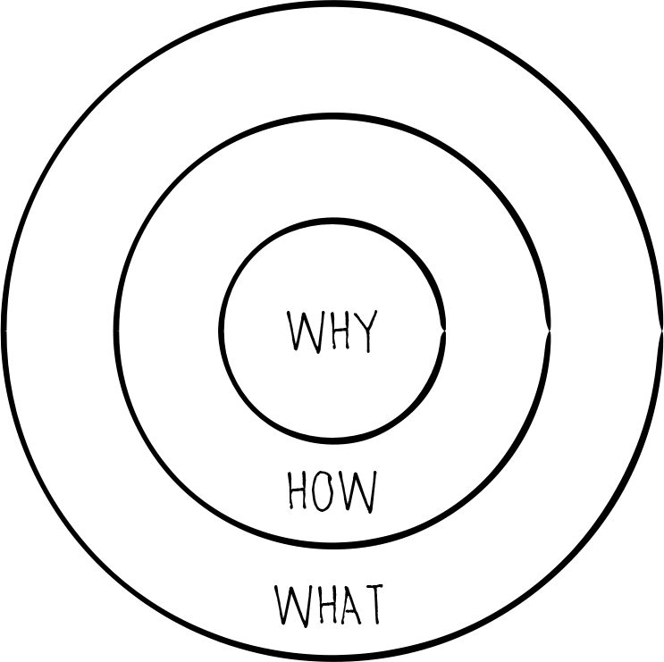
Notes:
CHARLOTTA: … så visar det sig ofta att gruppen saknar sitt varför. De vet vad de ska göra. De vet hur de ska göra förändringen. Men, de vet ganska sällan varför.
Boston Consulting Group har nyligen kunnat påvisa att 67% av företag som går under gör det på grund av bristande engagemang, som nog bottnar i ett bristande tydligt varför. Medarbetarna förmår inte uppbringa tillräcklig tillit för att säkerställa att företaget/varumärket fortsätter framåt på ett värdeskapande sätt.

Slide 10
Notes:
ANNA: KASAM heter en modell som synliggör engagemangets tre ben.
KASAM står för “känsla av sammanhang”.
Första benet -> BEGRIPER du vad som pågår omkring dig? Andra benet -> Är skeendet MENINGSFULLT?
Tredje benet -> Är tillvaron HANTERBAR?

Slide 11
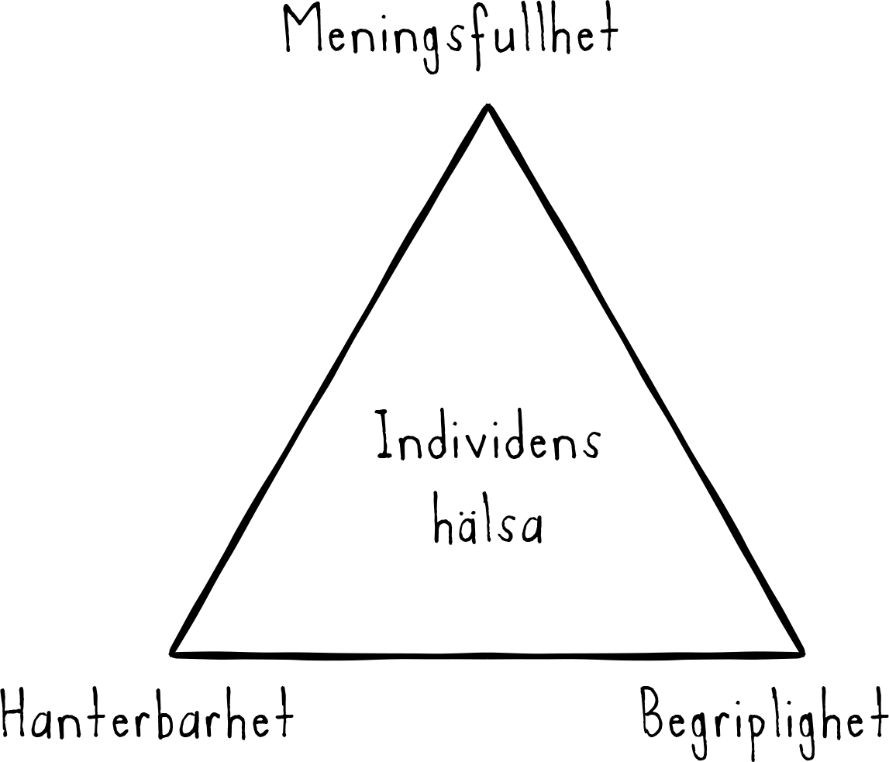
Notes:
ANNA: //Låt hard core-modellen sjunka in//
Flytten av Kiruna - igen. Där verkar man, så här långt, ha lyckats med alla tre.
Alla har kunnat begripa hotet att staden riskerar falla ner i gruvan. Det är meningsfullt att värna sitt hem. Man har lyckats skapa en hanterbarhet genom god projektledning och effektiv kommunikation, som nått fram och integrerats i alla berörda.
Modeller erbjuder förenklade beskrivningar av verkligheten - som gör att vi kan utforska den tillsammans.

Slide 12
Notes:
CHARLOTTA: Kan man likna en modell som får alla att vilja gå i samma riktning vid fotboll kanske: Det finns en massa grundläggande delar: En plan. Tydliga regler. Tydliga roller. Tydliga mål. Och när personer läggs till spelet, då sätter det igång. Alla - både de på planen och de runtomkring - engagerar sig i vad som pågår. Även publiken har ju en roll. Och energin kan vara extremt hög.
ANNA: Jo. Fotboll är en jättebra liknelse. Modeller och fotboll bjuder in människor att dela samma ramverk. Man kan säga att modeller bidrar till att hantera projektens psykologi.
Just. Vad är då fotbollens Why. För några är det att samlas och utmana världen tillsammans. Får andra är det att kicka boll och utveckla bollkänslan som är grejen.
För åter andra, kanske det är att dela världen med likasinnade. Eller oliksinnade … med samma why.
Många kloka ledare använder modeller för att navigera och samla människor omkring sig.
En modell - delad av flera - är som ett gemensamt språk, en delad erfarenhet
som hjälper oss att samverka i det nya, det okända. Vi kör direkt. 11 pers upp på scenen. Ett fotbollslag.

Slide 13
Notes:
//Charlotta håller i övningen// Kajsa Balkfors. Inför en projektstart. Vilka förmågor har vi i gruppen?
Strateger
Kreatörer
Genomförare

Slide 14
Notes:
ANNA: När ens egen särart i relation till andras blir så här fysiskt tydlig ökar energin i hela gruppen.
Projektmänniskans yrkesmässiga vardag består till stor del av abstrakt arbete som pågår i huvudet.
De flesta projekt syftar till att planera och genomföra aktiviteter som blir synliga och begripliga någon annan dag, längre fram, i någon annans liv.
Det är få människor som känner att de bygger en katedral nuförtiden.
De flesta känner att de står och hackar på en tegelsten, som ingen bryr sig om.
DET är en dålig bas för samverkan.
CHARLOTTA: Ska vi sammanfatta den här halvtimmen med en modell som heter Cycle of Experience? En modell som hjälper oss att utveckla långsiktig hållbarhet ihop. -> VI ska först förklara den på ett enkelt sätt. -> Sedan ska vi tillämpa den på den här halvtimmen. -> Och visa hur den kan leda oss in i nästa sejour.
All mänsklig utveckling sker i loopar. Och ju fler människor involverade, desto mer komplex blir tillvaron. Anna vill du introducera modellen?

Slide 15
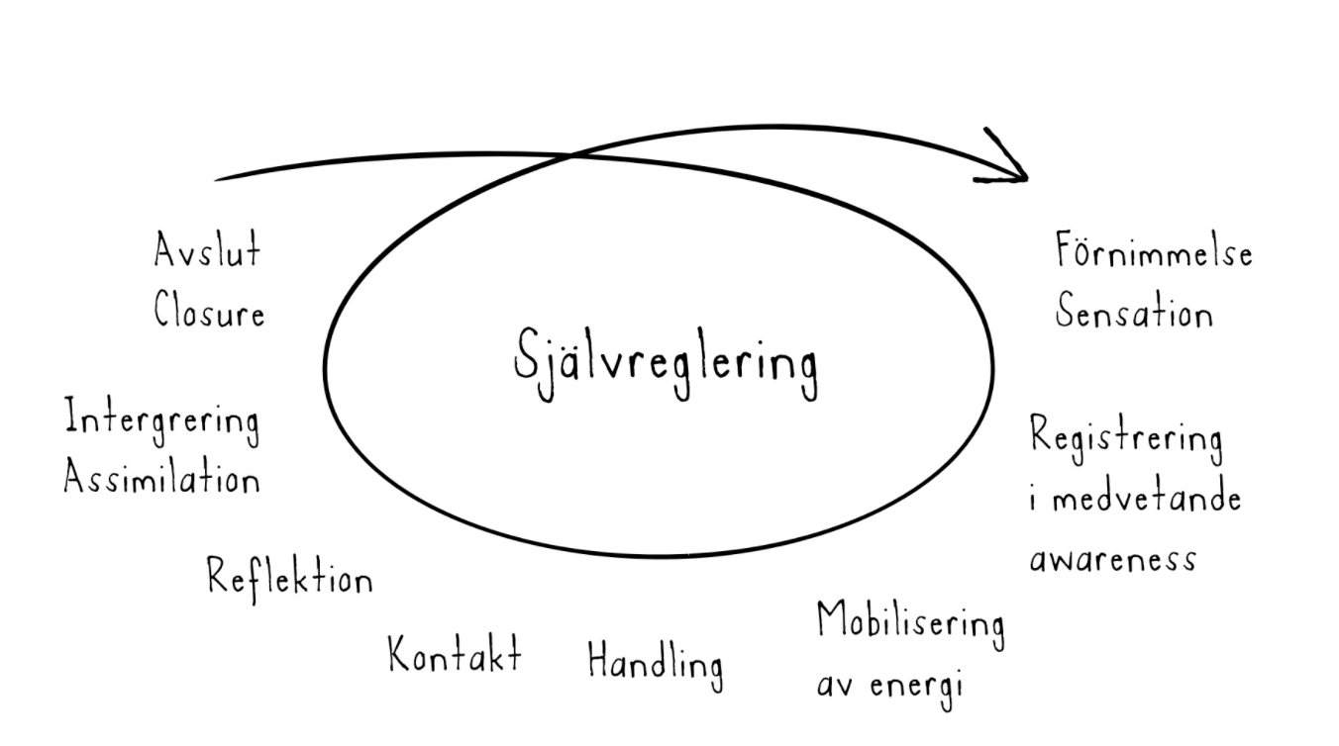
Efter
Före
Under
Notes:
ANNA: Kissnödighet … . En återkommande händelse i mitt liv. Först är jag inte kissnödig. Det finns ingen kissnödighet i mitt medvetande. Men plötsligt … är den ett faktum. Den tar gestalt, som modellens skapare säger. Här, FÖRE, i offertfasten, inventerar jag läget. Hur kissnödig? Halvliter morgonkaffe. Var är toaletten? I foajén. Var är jag? Är det läge att gå nu? Hur länge kan jag vänta? När planen är klar - genomför jag den - den går förhoppningvis utan störningsmoment (toaletten avstängd, lång kö … etc). Efteråt - FIRAR jag att allt gick bra. Jag vilar och återhämtar mig lite efter insatsen. Jag reflekterar och tänker igenom: “Nästa gång”. Nästa gång dricker jag inte sex deciliter kaffe en timme innan jag går upp på scenen och pratar för 200 pers.
Det är Cycle of experience. I sin renaste form. 1 person.
Om vi lägger till några personer till den planerade insatsen, ökar utmaningen exponentiellt. I vår handlingspremierande verklighet - bejakar vi inte heller förarbetet. Duktiga doer fattar ju snabbt. Och kastar sig in i genomförande. Rutinen för hållbar planering saknas. Och så fort ett projekt är klart - så kortsluter vi systemet genom att kasta oss rätt in i nästa leverans. Ingen fest. Ingen återhämtning. Ingen reflektion. Inget möte kring “nästa gång”.
Den loop vi just har genomfört. Resurserna: 200 personer, 30 minuter, två personer på scenen, 53 modeller som stärker team som ska jobba tillsammans.
Åh, du Anna, nu har vi kort berört sju modeller från boken. Vore det inte kul att dela Microbriefen, som en bonus? Microbriefen är ett riktigt ess att ha i ärmen inför varje möte med andra människor. Målgruppen var: 200 besökare på Projektverktygsdagen. Microbriefen till oss själva löd:

Slide 16
MICROBRIEFEN:
VETA: Hur man för människor framåt genom att använda modeller för att samtala om det projekt man delar.
TYCKA: De ska tycka att det verkar vettigt, roligt och hanterbart.
KÄNNA: Lust och nyfikenhet att veta mer.
GÖRA: Följa med till break out session för fördjupning i tre modeller.
Notes:
CHARLOTTA: VETA: Hur man för människor framåt - genom att använda modeller för att samtala om det projekt man delar.
TYCKA: De ska tycka att det verkar vettigt, roligt och hanterbart.
KÄNNA: Lust och nyfikenhet att veta mer.
GÖRA: Följa med till break out session.

Slide 17
Notes:
ANNA: Ja. klockan 11:50 är det dags för en break out session i den lokal som heter Loke, där får 40 personer chans att fördjupa sig i tre modeller. Vi tänkte använda mentometrarna för att undersöka vilka modeller vi ska fokusera på då.

Slide 18
Vilken modell vill du lära dig mer om?
Inlärningstrappan
Kundresan
Sweet spot model
Skyltfönstret
Inkluderande samtal
Terrorist Line
Gyllene cirkeln
Andetaget
Kasam
Cycle of experience
Notes:
MODERATOR: Boken innehåller 53 modeller. Vi tänkte ge publiken chans att berätta vad ni helst vill veta mer om under nästa halvtimme tillsammans med Charlotta och Anna.
Terrorist Line
Gyllene cirkeln
Andetaget
Kasam
Cycle of experience
Inlärningstrappan
Kundresan
Sweet spot model
Skyltfönstret
Inkluderande samtal
Du får välja 3 st

Slide 19
Notes:
MODERATOR: Lönar det sig verkligen att hålla på med sådant här på arbetstid?
ANNA: Ja! Det är nödvändigt! Allas insatser i ett projekt är i varje ögonblick ANTINGEN byggande eller sänkande. Modellerna i boken används för att BYGGA tillit, samverkan och gemensam handlingskraft.
MODERATOR: Var finns ni två när ni inte är här på Projektverktygsdagen 2017?
CHARLOTTA: Vi finns överallt i företag som vill förändra sig.
I företag som är väldigt stora. I organisationer som är väldigt små.
Alltid med boken som grund.
Folk ringer: Hej, vi vill förändra oss, men vi vet inte hur. Perfekt. Vi gör det tillsammans.

